Slide 1
§4-2 换元积分法
第一类换元法(凑微分法)
第二类换元法

Slide 2
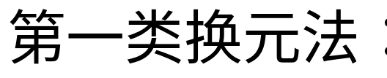
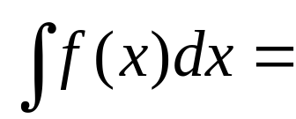
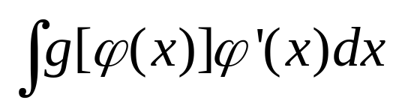
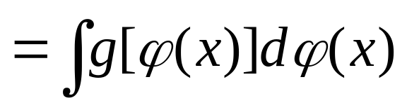
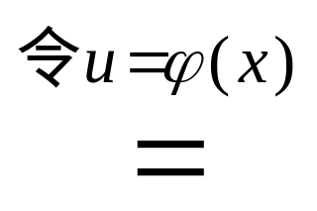
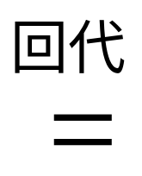
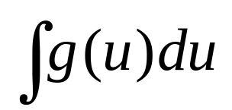
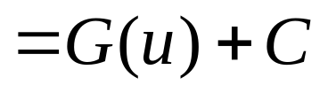
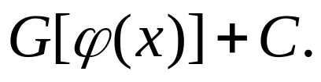
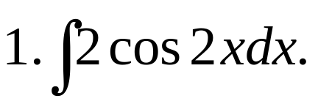
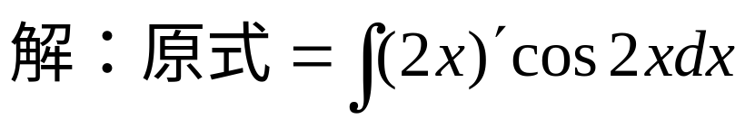
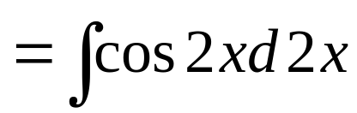
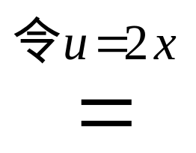
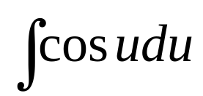


凑微分法

Slide 3
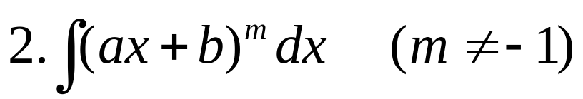

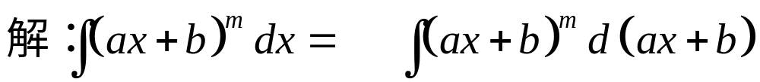
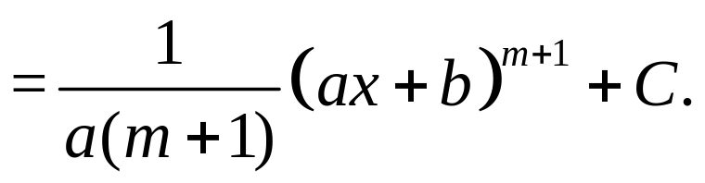
凑微分法的原则？
(1)凑微分后被积函数(为复合函数)的外层函数的
原函数易求；
(2)凑微分后被积表达式跟原被积表达式
只差一个常数。
故，需注意系数的配置

Slide 4
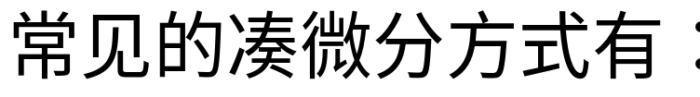
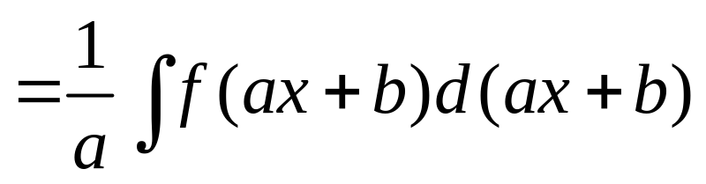
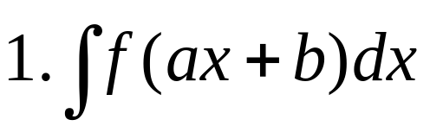
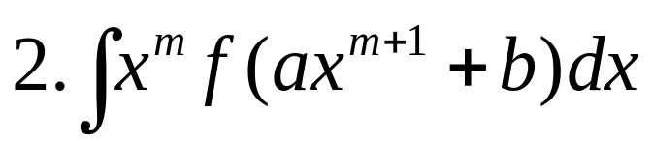
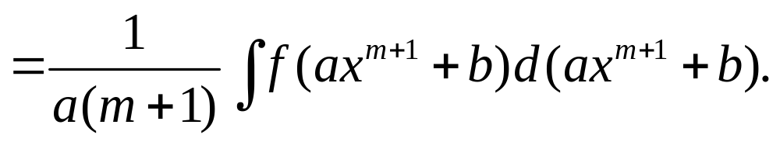
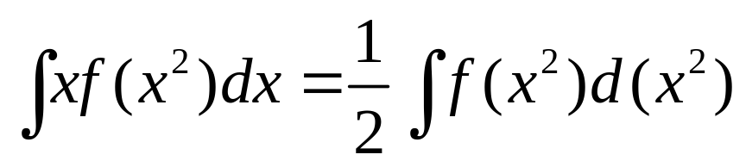
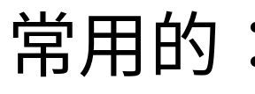
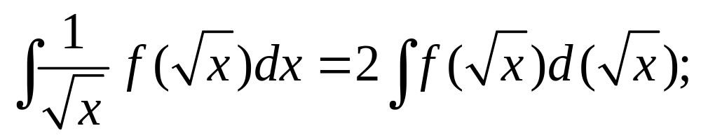
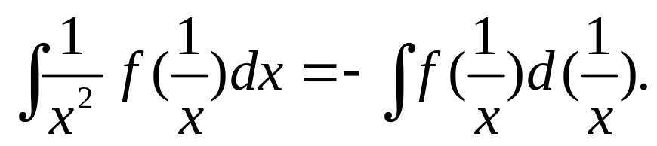

Slide 5
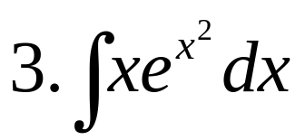
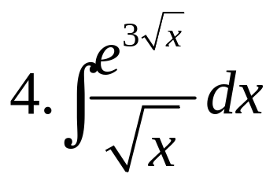
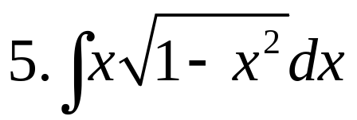

Slide 6
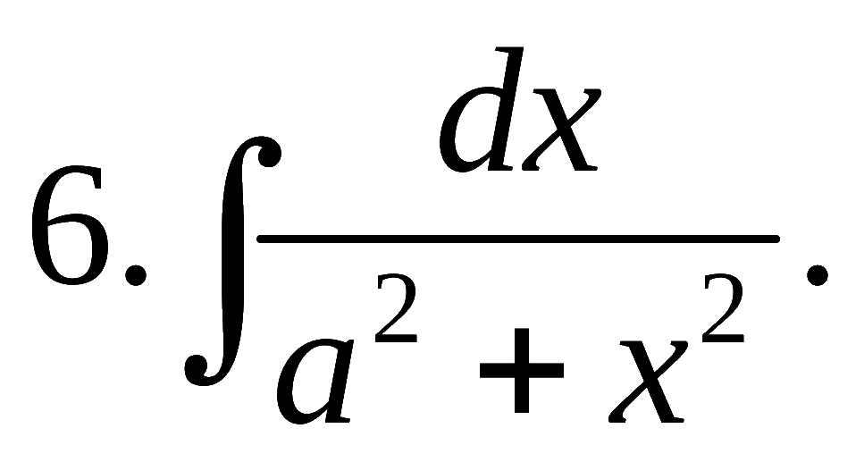
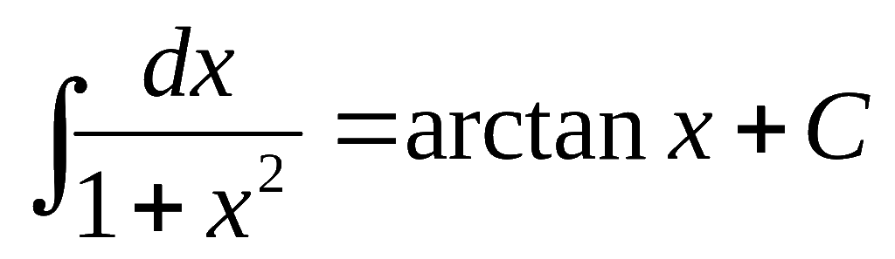
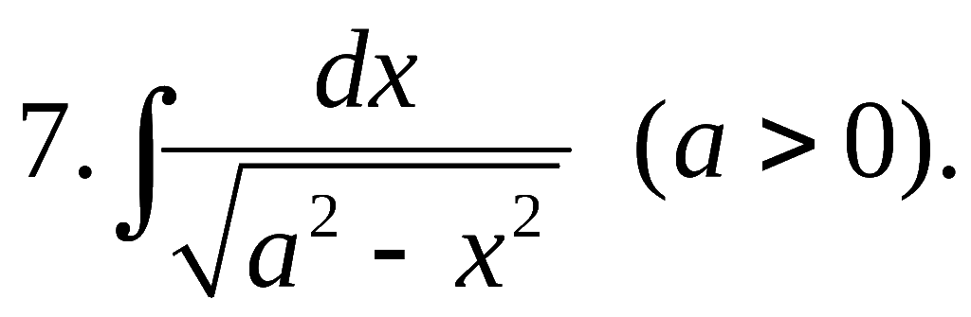
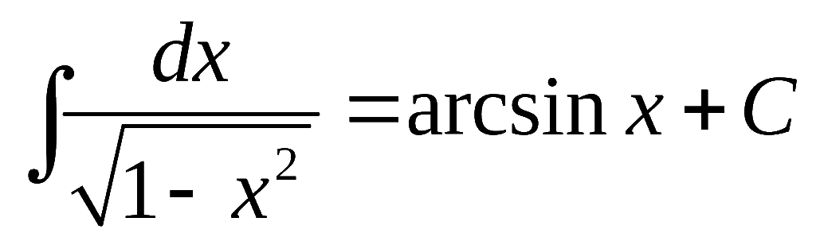
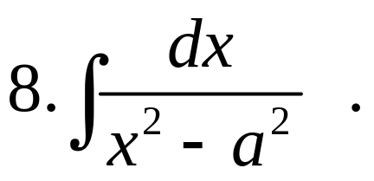

Slide 7
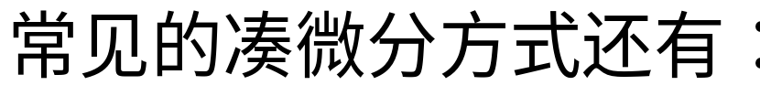
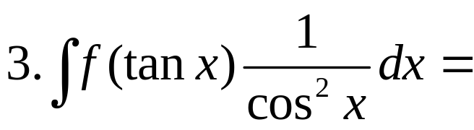
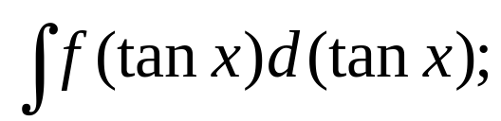
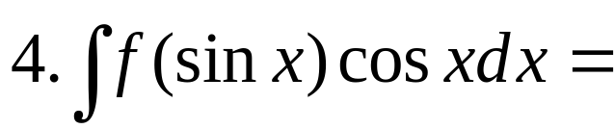
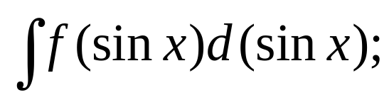
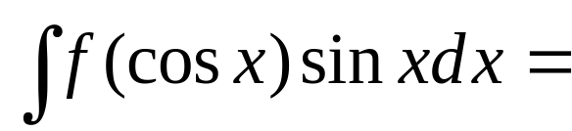
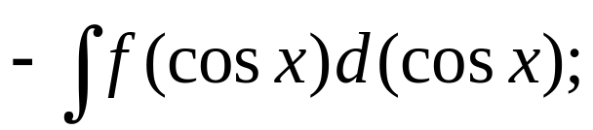
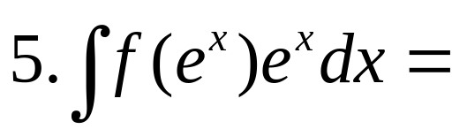
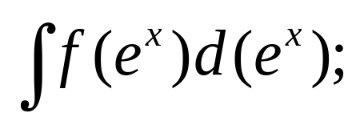
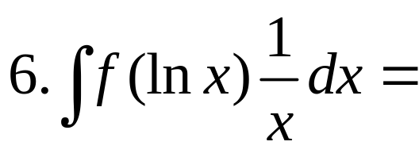
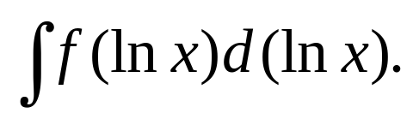
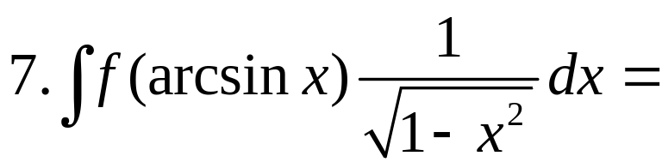
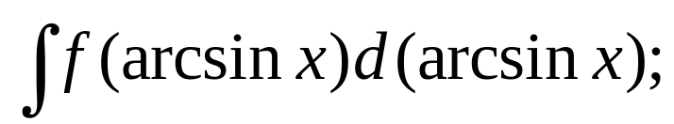
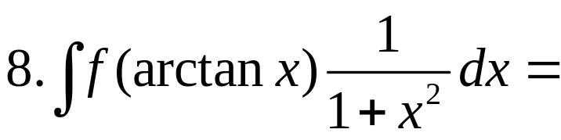
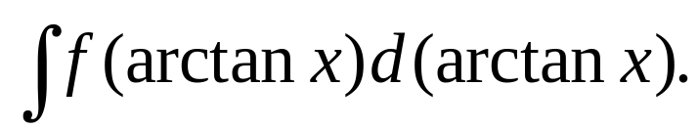

Slide 8
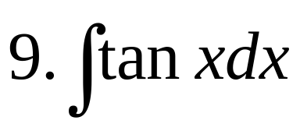





降幂
注：当被积函数是三角函数
相乘时，拆开奇次项去凑微分.

Slide 9



Slide 10





















思考与练习
1. 下列各题求积方法有何不同?
机动 目录 上页 下页 返回 结束

Slide 11
作业：
第207页：
2 . (4),(6),(8),(9),(11),(18),(19),(20),(21),(23),(26),(30), (32),(33)

Slide 12





关于简单有理函数的不定积分：
例15 求
(加项减项)
解

Slide 13

思考1：求
(裂项)

Slide 14






例16 求
解

Slide 15



思考2:求

Slide 16








例17 求
待定系数法求出
进一步可求不定积分.
（过程详见214页例2）

Slide 17




注：对于真分式
若分母 可分解为
则 可以拆成两个真分式之和，即

Slide 18








关于三角函数有理式的不定积分：
例18 求
解
思考3:求

Slide 19









例19. 求
解: 令
比较同类项系数
, 故
∴ 原式
说明: 此技巧适用于形为
的积分.

Slide 20









例20. 求
(详见216页例4)
根据万能公式：
可令
则
且
于是
有理分式函数的不定积分.
注：该方法适用于所有三角函数有理式的积分.

Slide 21







杂例：
例17 求
解

Slide 22





例19 求
原式

Slide 23









Slide 24




Slide 25






说明：
以上几例所使用的均为三角代换.
三角代换的目的是化掉根式.
一般规律如下：当被积函数中含有
可令
可令
可令

Slide 26




适用于：分母的幂次高于分子的最高幂次的有理式或者无理式

Slide 27




Slide 28





Slide 29
作业：
第208页：
2.(36),(38),(40),（42）
第218页：
1,2,16,17, 20，23

